Slide 1


《数据结构》实验
实验三 树形结构及其应用
主讲教师：黄虎杰、张海军
助课教师：夏文 、张正
实验教师：苏婷、谢佳、汪花梅、魏宇虹、王婷
计算机学院
哈尔滨工业大学（深圳）

Slide 2
上课流程
课前准备
10分钟
课前
腾讯会议：会议开始，学生陆续进入会议室
QQ群：发布本次实验内容
介绍实验内容
上课
上课
腾讯会议：介绍实验内容
在线答疑
上课中
课中
QQ群：在线答疑（非代码问题）
公布测试数据
提前一小时
测试
QQ群公告：公布测试数据
提交课上任务
下课
下课前
下课前将课上任务部分提交到邮箱
提交课下任务
课后
截至日期前
在截止时间前提交课下任务

Slide 3
实验总体评分方式及标准
禁止抄袭，发现抄袭，一律0分处理。
编程语言：C语言
实验成绩计分比例：课上任务占40%，课下任务占60%。
实验检查：
（1）课上检查
上课前10分钟发布实验任务
下课前一小时发布程序指定输入
线下实验课后40分钟助教检查课上部分完成情况
线上实验课下课前提交输出结果截图及源代码到指定邮箱
注：五次实验中最多两次可以选择申请免提交课上任务。
请大家下课前务必提交。申请免提交，请在邮件标题注明！（仅用作出勤记录）
（2）课下提交
未按时间点提交实验报告及源代码，该次实验按0分处理。
注：仅允许特殊情况一次，需在截至时间后的12小时内提交。

Slide 4
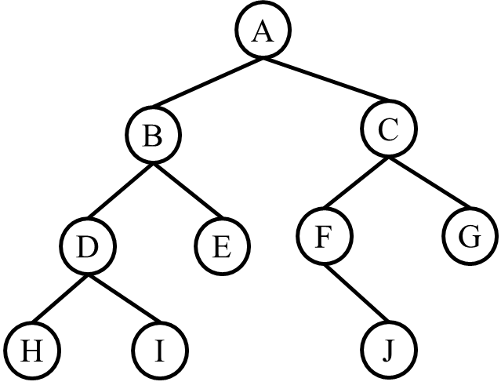
实验内容
题目1
按先序序列建立二叉树，并输出该二叉树的中序遍历和后序遍历。
输入
先序序列： ABDH##I##E##CF#J##G##
注：#表示空
输出
中序序列： HDIBEAFJCG
后序序列： HIDEBJFGCA
注：只输入一个#时，需要返回空二叉树！
提示：可以参考“树-第二部分”PPT 第13页内容。
图1

Slide 5
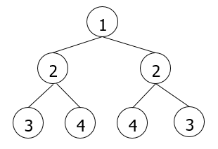
实验内容
题目2
给定一棵二叉树的后序和中序遍历序列，构造该二叉树，并输出该二叉树的前序遍历。
输入
后序序列： 3424321
中序序列： 3241423
输出
前序序列： 1234243
图2

Slide 6
实验内容
题目2
注：当输入的后序和中序遍历序列不能够构造出该二叉树时，应输出：
Unable to build a binary tree
例：输入
后序序列： 4526831
中序序列： 4251637
注：这里的不能构造二叉树包括序列长度不一致、序列所含字符不一致以及不能够构造一棵二叉树。

Slide 7
实验内容
题目3
给定一棵二叉树，返回该二叉树的叶子节点数和宽度。
输入
二叉树根节点：T
输出
二叉树的叶子节点数：5
二叉树的宽度：4
注：在实验中会对题目2中构造的二叉树进行测试。
T
图3

Slide 8
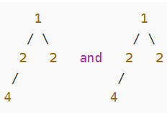
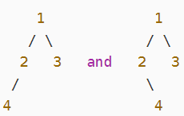
实验内容
题目4
给定两棵二叉树，判断两棵二叉树是否等价。等价输出1，否则输出0。
输入
二叉树根节点：T
输出
图4：1
图5：0
注：在实验中会对题目1和题目2中构造的二叉树进行测试。
图4
图5

Slide 9
实验要求
提供模板main.c，也可以自己编写程序。
实验课上需要完成题目1+题目2+题目3 或者 题目1+题目2+题目4，
在课下完成全部实验并撰写实验报告 。

Slide 10
作业提交
提交邮箱：hitsz2020dscs34@163.com
课上部分
请把程序输出结果截图为jpg图片，与课上源代码打包成一个压缩
包，命名格式如下：
压缩包： 课上_实验3_学号_姓名
邮件标题：课上_实验3_学号_姓名
课下部分
请把电子版实验报告及源代码打包成一个压缩包，命名格式如下：
实验报告：实验3_学号_姓名
压缩包： 实验3_学号_姓名
邮件标题：实验3_学号_姓名
课下部分提交截止时间： 2020年05月01日 周五早6点之前 。

Slide 11
实验三评分标准
总分100分
实验课上：40分
题目1 （10分）
题目2 （20分）
题目3或题目4 （10分）
实验课下：60分
剩余实验内容（10分）
实验报告的完成（50分）
注：实验报告或源代码未提交者按实验3整体0分处理。

Slide 12
源程序代码评分标准
程序代码总分50分，各个功能点按百分比单独计分：
编译不通过，该部分直接 0分处理
编译通过，根据输入但得不到正确输出。（30%）
编译通过，根据指定输入能得到正确输出，但是无程序主要函数功能的注释，部分边界边界输入考虑不周全。（50%）
编译通过，根据指定输入能得到正确输出，程序主要函数功能的注释完整，边界情况考虑不周全。（60%）
编译通过，根据输入能得到正确输出，程序健壮性、鲁棒性强，且程序函数注释详细。（100%）
如果你认为你的程序有特色，请在用户手册中对每个特色加以说明并给出验证数据，如果验证属实，加10%-20%分数（不超过该功能点总分）。

Slide 13
实验报告评分标准
实验报告总分50分， 分4个部分计分：
问题分析（10分）
能将原题要解决的问题转换成用计算机要解决的问题。
详细设计（20分）
设计思想（5分）
存储结构及操作（5分）
程序整体流程（10分）
用户使用手册(10分)
描述具体，能够根据该手册进行程序的使用。
总结（10分）
总结出该实验涉及到的数据结构和算法，以及遇到的问题和收获。

